Slide 1

Fase quantitativa Como preencher as funcionalidades demandas reprimidas e metas

Slide 2
Prezado(a) Servidor(a),
Este manual tem o objetivo de apresentar as funcionalidades "demanda reprimida" e "metas" no Sistema de Dimensionamento de Pessoas (Sisdip). Sem essas funções, a metodologia do Dimensionamento da Força de Trabalho (DFT) considera que a unidade entrega tudo aquilo que lhe é demandado. No entanto, a realidade prática demonstra que, algumas vezes, o resultado apresentado é menor do que a área deveria entregar. Dessa forma, as atividades que possuem passivos devem estar devidamente representadas no Sisdip. Somente as unidades que possuem entregas não atendidas, sejam demandas antigas ou atuais, que futuramente se tornarão passivo, deverão fazer uso dos campos "demanda reprimida" e "metas". Ou seja, só é necessário preencher essas funcionalidades para entregas que possuem passivos ou metas. Para as demais atividades, esses campos devem ser deixados em branco. Dúvidas e sugestões sobre os temas podem ser envidas para sgp.dft@economia.gov.br. Desejamos que este manual seja útil para você e para sua equipe. Ótimo trabalho. em www.gov.br/servidor/dft

Slide 3
consiste naquela atividade na qual a unidade não conseguiu atender de forma parcial ou integral por alguma razão, como a falta de pessoal, por exemplo, e ainda precisa ser feita, ficando acumulada.​
Demanda reprimida:​
representa o total de demandas que chegaram para a unidade, incluindo aquelas que a área conseguiu entregar e o que, eventualmente, se transformou em demanda reprimida. A meta também pode ser estabelecida sem que haja demanda reprimida, caso a equipe deseje estimar o quantitativo de pessoas para aumentar os resultados e, assim, a meta também é estimada em valor superior à demanda e aos resultados.
Meta:
Resultados:
total de entregas que foi realizado em determinado mês, podendo ser igual, maior ou menor que a meta.
​​
Possíveis exemplos de demandas reprimidas:
Pagamentos de exercícios anteriores​ Revisões de processos administrativos e/ou judiciais​ Subsídios para defesa da União​ | Análises de méritos judiciais​ Prestações de contas de convênios​ Perícias médicas oficiais / atendimentos psicológicos

Slide 4



Por qual motivo essas funções “demanda reprimida” e "metas" foram criadas no Sisdip?​
Sem essas funcionalidades, a metodologia do DFT considera que a unidade entregou tudo aquilo que lhe foi demandado. No entanto, a realidade prática demonstra que, algumas vezes, o resultado apresentado é menor do que a área deveria entregar. Dessa forma, as atividades que possuem passivo devem estar devidamente representadas no Sisdip.
Quando os campos "demanda reprimida" e "metas" são preenchidos corretamente, o Sisdip gera outro painel de resultados (dashboard), incluindo as entregas que deveriam ser feitas e os números de passivos.
O registro correto das demandas reprimidas e/ou metas contemplados por esse outro dashboard provavelmente impactará na quantidade ideal de pessoas da unidade.

Slide 5

A depender da unidade, a estrutura atual de pessoal pode ser insuficiente para atender a todas as demandas. Os campos "demanda reprimida" e "metas" podem ser úteis no momento de definir a quantidade ideal de pessoas, ao se considerar os passivos, as metas e o número necessário de força de trabalho.​
É necessário ter evidências concretas de que há passivo de determinada atividade para que o dimensionamento não seja comprometido.
Somente as unidades que possuem atividades não atendidas, sejam demandas antigas ou atuais (que futuramente se tornarão passivo), devem fazer uso das funções "demanda reprimida" e "metas". ​Caberá à cada unidade avaliar os casos práticos para o adequado registro no SISDIP.
Nos casos em que as atividades não realizadas se dissipam, sendo seguidas por novas demandas, as mesmas não devem ser cadastradas como demanda reprimida. É o caso de fiscalização de malas em aeroportos, por exemplo, em que não se tem um passivo acumulado, mas novas demandas em virtude da dinâmica de chegadas e partidas e as bagagens não vistoriadas não estarão mais disponíveis.​

Slide 6

Demandas reprimidas e metas podem ser retratadas no Sisdip de maneiras diferentes.
Acompanhe, a seguir, as quatro situações possíveis:

Slide 7
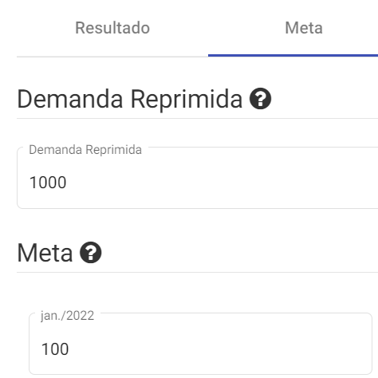
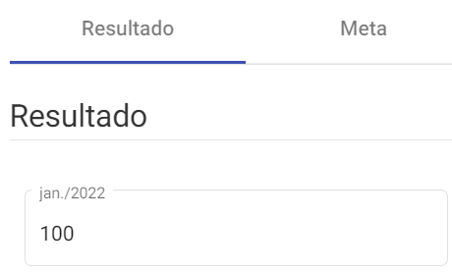
Situação 1
Exemplo
Na situação 1, a unidade possuía demanda reprimida, mas esse passivo não se acumulou durante o período que foi selecionado para o dimensionado, pois os valores das "meta" e dos "resultados" foram iguais. Ou seja, a área conseguiu entregar todas as demandas recebidas, mas o passivo não foi resolvido. No exemplo ao lado, a unidade possuía passivo de 1.000 processos de prestação de contas, por exemplo. No campo “metas”, a área registrou o mesmo número descrito no campo “resultados”. Ou seja, se em janeiro foram analisados 100 processos, esse mesmo número constou no campo “resultados” e no campo “metas”. Esse cenário se repetiu nos demais meses escolhidos para o DFT. Em resumo: a demanda reprimida inicial da unidade era de 1.000 processos e a demanda reprimida final se manteve em 1.000. No entanto, a unidade atendeu 100% das demandas recebidas no período dimensionado. Observação: Apesar da demanda reprimida se manter igual, ela foi considerada para o cálculo da quantidade estimada de pessoas. *Neste exemplo, os valores das "metas" e dos "resultados" foram idênticos e se repetiram no período dimensionado. No entanto, essa situação específica não é regra. Ou seja, os valores de cada mês poderão sofrer alterações, em relação aos resultados e as metas, de acordo com a realidade da unidade.

Slide 8
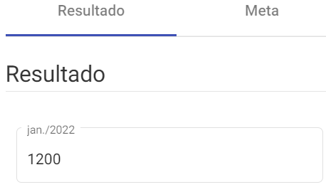
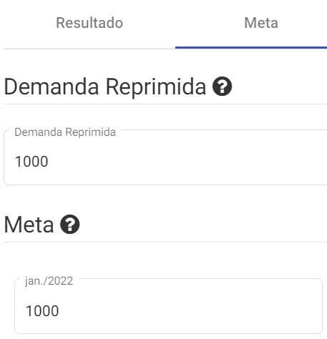
Exemplo
Situação 2
Na situação 2, a unidade conseguiu reduzir a demanda reprimida inicial, durante o período selecionado para o DFT, uma vez que os resultados mensais entregues foram superiores às metas estabelecidas. Ou seja, a área executou todas as demandas recebidas e ainda resolveu parte do passivo existente. Mesmo não tendo sido possível eliminar toda a demanda reprimida inicial, que era de 1.000 processos não analisados, durante um período de quatro meses, por exemplo, observou-se uma tendência de queda nesse valor, pois a unidade conseguiu analisar 200 documentos a mais, todos os meses. Ou seja, a demanda reprimida inicial era de 1.000 processos e a demanda reprimida final foi reduzida para 200. Em resumo: 200 processos a mais analisados todos os meses X 4 (total de meses dimensionados) = 800 que é = o valor deduzido da demanda reprimida inicial. Dessa forma, a demanda reprimida inicial era de 1.000 processos e a demanda reprimida final foi de 200. Neste exemplo, os valores das "metas" e dos "resultados" foram idênticos e se repetiram nos quatro meses selecionados para o DFT. No entanto, essa situação específica não é regra. Ou seja, os valores de cada mês poderão sofrer alterações, em relação aos resultados e as metas, de acordo com a realidade da unidade.
Neste caso, onde a meta foi integralmente cumprida e parte dos passivos executada, o gestor e a equipe devem pensar em como aproveitar melhor a força de trabalho, após a finalização da demanda reprimida, visto que a capacidade operacional dos servidores permitiu o atendimento superior à demanda. ​

Slide 9
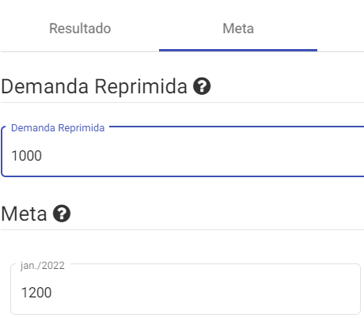
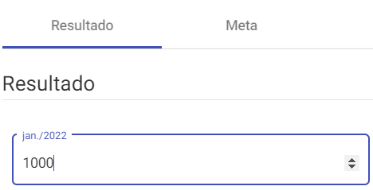
Situação 3
Exemplo
A situação 3 é inversa à situação 2. Neste caso, a unidade possuía demanda reprimida e o passivo foi aumentando durante o período selecionado para o dimensionamento, que foi de quatro meses. Isso ocorreu pois os resultados entregues pela equipe foram menores do que a demanda recebida. No exemplo ao lado, a unidade deveria analisar 1.200 processos, que foi a meta mensal estipulada. No entanto, com a perda de servidores, entregou apenas 1.000 de resultados mensais, restando um passivo de 200 processos mensais que, multiplicados pelos quatro meses, chegaram a uma demanda reprimida de 800 processos. Além desses 800 processos, a unidade já possuía uma demanda reprimida inicial de 1.000. Somados os dois passivos existentes (1.000 inicial e 800 acumulados), a unidade tem uma demanda reprimida final de 1.800 processos.

Slide 10
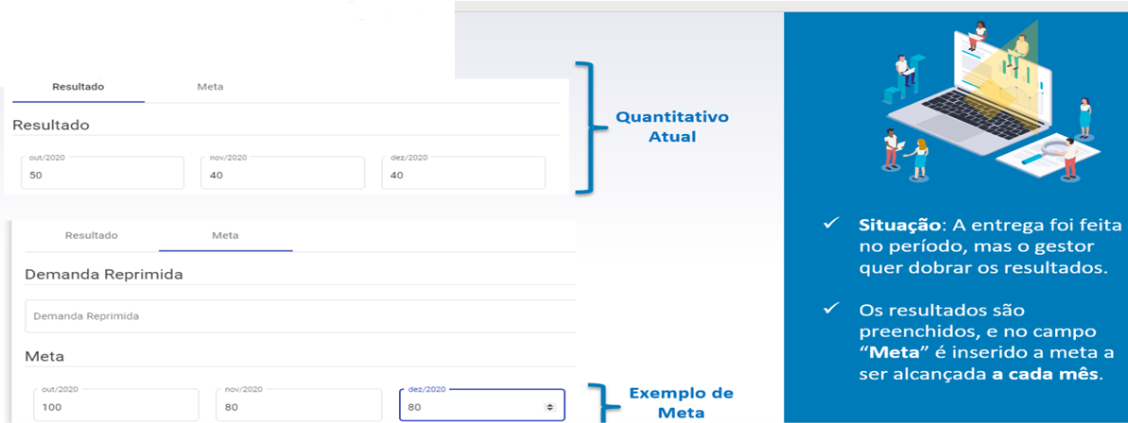
Situação 4
A unidade que não possui demanda reprimida, mas quer aumentar a quantidade de determinada(s) entrega(s) pode fazer uso somente do espaço destinado para "meta", conforme exemplo abaixo. Neste caso, é necessário que o gestor tenha evidências concretas e consiga justificar a real necessidade de ampliar o(s) resultado(s) para a(s) atividade(s) em questão. No exemplo ao lado, o gestor de unidade tem como meta dobrar os resultados para determinada atividade. Neste caso, multiplica-se o resultado de determinado mês por 2. Ou seja, a área entregou 50 processos de prestação de contas em outubro, mas quer dobrar essa entrega: 50 X 2 = 100. O campo "meta", no espaço destinado ao mês de outubro, deverá ser preenchido com 100. Esse mesmo raciocínio valerá para os demais meses, se for o caso.
Exemplo

Slide 11
Fique atento!
Demanda reprimida inicial | 120
Demanda reprimida final | 65
Em um cenário real, os valores mensais podem variar. Assim, o valor final da demanda reprimida será calculado levando em consideração o acumulado no período do dimensionamento.
Como mostrado no exemplo ao lado, mesmo a unidade tendo um resultado abaixo do esperado, no mês de fevereiro, levando em consideração o contexto geral, a demanda reprimida mostrou tendência de redução, já que nos demais meses o resultado alcançado foi acima da meta.
Nesse caso, ao final do ciclo, a demanda reprimida será menor do que no início.
Mês | Meta | Resultado | Demanda reprimida acumulada
jan/22 | 100 | 110 | 110
fev/22 | 100 | 88 | 122
mar/22 | 100 | 124 | 98
abr/22 | 100 | 112 | 86
mai/22 | 100 | 116 | 70
jun/22 | 100 | 105 | 65

Slide 12
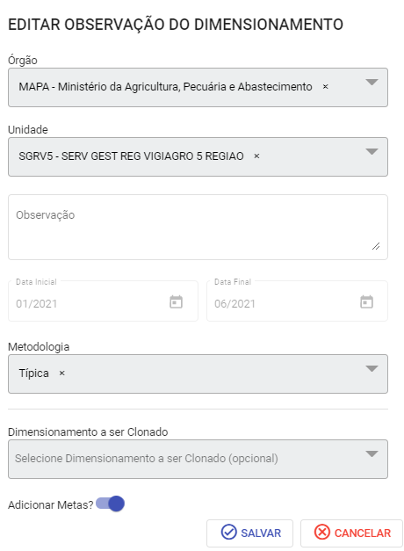
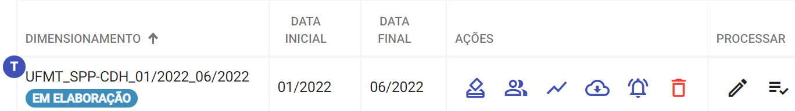
Caso existam entregas que a unidade deveria fazer, mas não a fez, por algum motivo, e não há informações sobre o quantitativo que deveria ter realizado, esses dados poderão, a critério do gestor, ser registrados no campo "Observação" no dimensionamento. Esse campo poderá ser utilizado para agregar informações relevantes sobre a área dimensionada e que não estão expressas em outros espaços do SISDIP. Exemplo: a unidade poderá informar que houve mudança de estrutura, após o período dimensionado, pode destacar que há dados quantitativos sobre determinadas entregas que não eram contabilizados na data, que a unidade não atendeu as demandas da atividade X por falta de pessoal, entre outras informações relevantes.

